Slide 1


PHÒNG GD & ĐT QUẬN LONG BIÊN
TRƯỜNG MẦM NON HOA SỮA TẠO
LĨNH VỰC PHÁT TRIỂN THẨM MỸ
Đề tài : Trang trí thiếp tặng mẹ
Lứa tuổi : Nhà trẻ D1 (24-36 tháng )

Slide 2


1
HOẠT ĐỘNG 1 : Ổn định

Slide 3

HOẠT ĐỘNG 2
PHƯƠNG PHÁP, HÌNH THỨC TỔ CHỨC
2.1 Quát sát mẫu

Slide 4
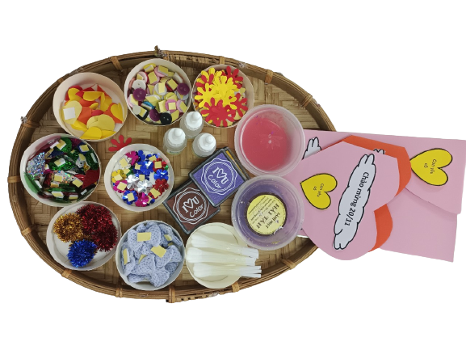

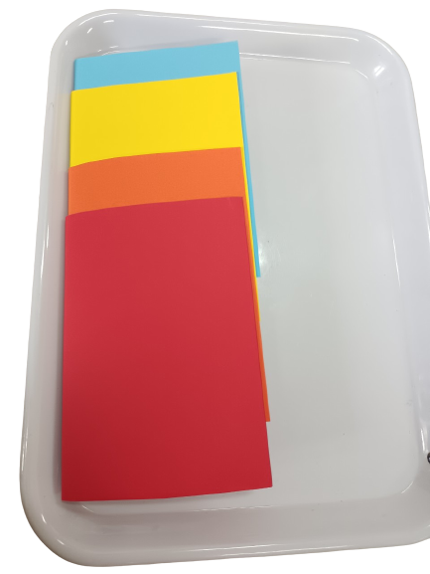
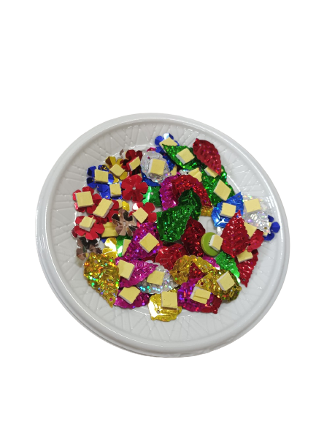
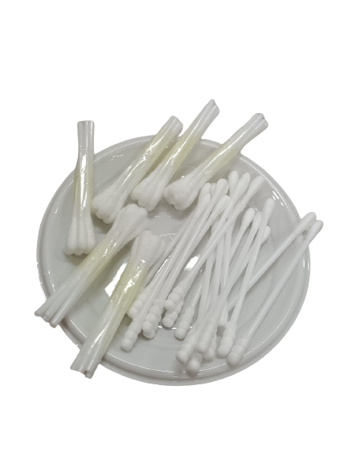

Slide 5
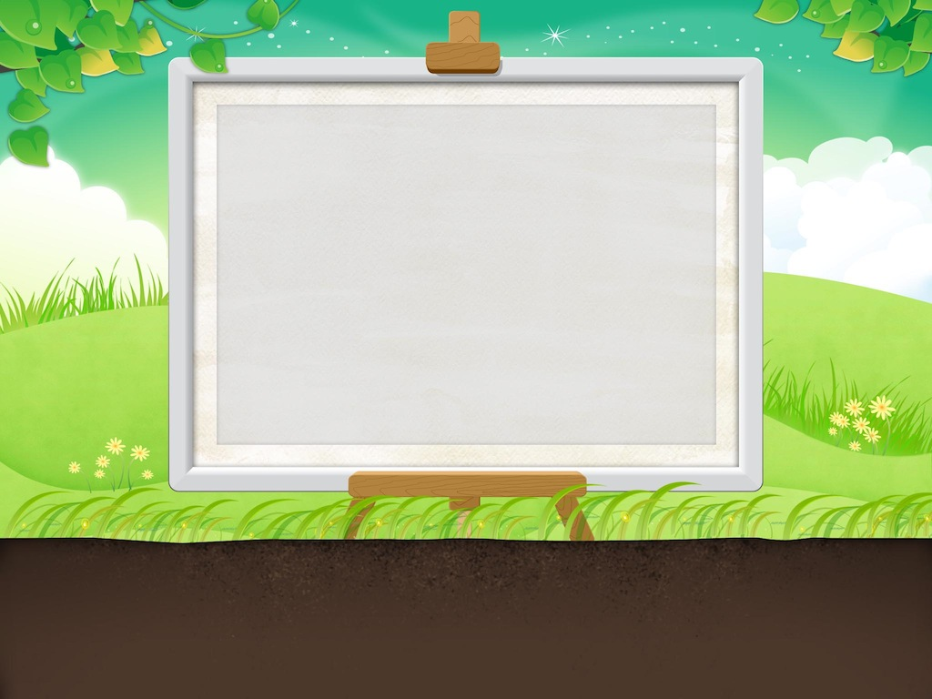

2.2.Trẻ thực hiện

Slide 6

2.3 /Trưng bày sản phẩm

Slide 7
3.KẾT THÚC

